Slide 1
pi-9. Javaプログラミングにおけるクラス継承
トピックス：スーパークラス，サブクラス，extends，super，継承
URL: https://www.kkaneko.jp/pro/pi/index.html
（Java の基本，スライド資料とプログラム例）
金子邦彦

Slide 2
全体まとめ
サブクラスのオブジェクトは，すべてスーパークラスに属する
継承：スーパークラスの属性とメソッドをサブクラスが受け継ぐ
但し，コンストラクタは受け継がない
コンストラクタ以外のメソッドは，オーバーライドできる
サブクラスで，スーパークラスにない属性やメソッドを追加できる

Slide 3
アウトライン
番号 | 項目
 | 復習
9-1 | スーパークラス，サブクラス
9-2 | スーパークラス，サブクラスの Java プログラム，継承
9-3 | メソッドのオーバーライド
9-4 | サブクラスでの属性の追加
各自、資料を読み返したり、課題に取り組んだりも行う
この授業では、Java を用いて基礎を学び、マスターする

Slide 4
クラスとオブジェクト
クラスは，同じ種類のオブジェクトの集まりと考えることができる
人間
学生
学生でもあり人間でもある
人間だが，学生ではない

Slide 5
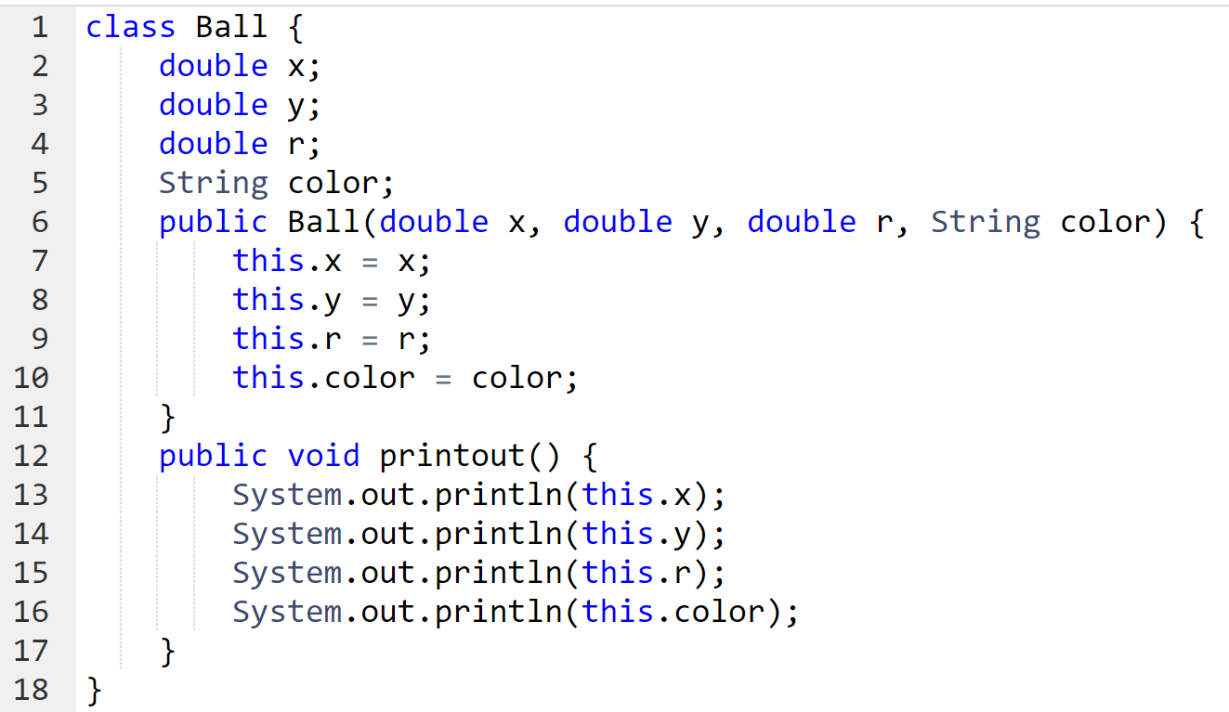
Java のクラス
クラス Ball
オブジェクト
半径 1，場所（8, 10）
色 blue
クラス定義のプログラム
Ball a = new Ball(8, 10, 1, "blue");
Ball b = new Ball(2, 4, 3, "green");
オブジェクト
オブジェクト生成のプログラム
a.printout();
b.printout();
半径 3，場所（2, 4）
色 green
メソッドアクセスのプログラム

Slide 6
クラス定義のプログラム
クラス名: Ball
4つの属性
メソッド: Ball
メソッド: printout
このクラス定義を使用した，オブジェクトの生成
a 8 10 1 "red"
b 2 4 3 "green"
Ball a = new Ball(8, 10, 1, "blue");
Ball b = new Ball(2, 4, 3, "green");
x y r color
Javaプログラム

Slide 7
メソッドアクセス
a.printout();
b.printout();
Javaプログラム
a や b オブジェクト
printout() メソッド
間を「.」で区切っている

Slide 8
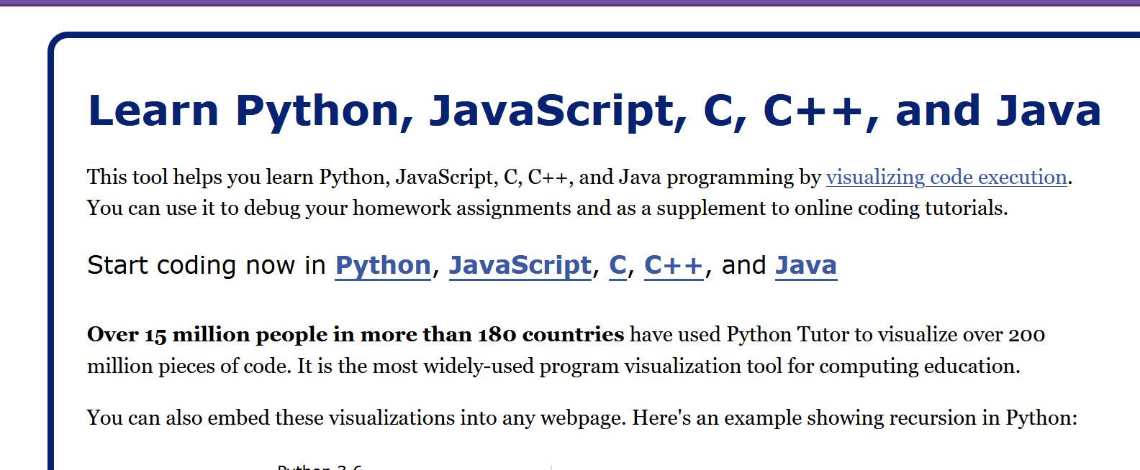
Java Tutor の起動
① ウェブブラウザを起動する
② Java Tutor を使いたいので，次の URL を開く
http://www.pythontutor.com/
③ 「Java」をクリック ⇒ 編集画面が開く

Slide 9
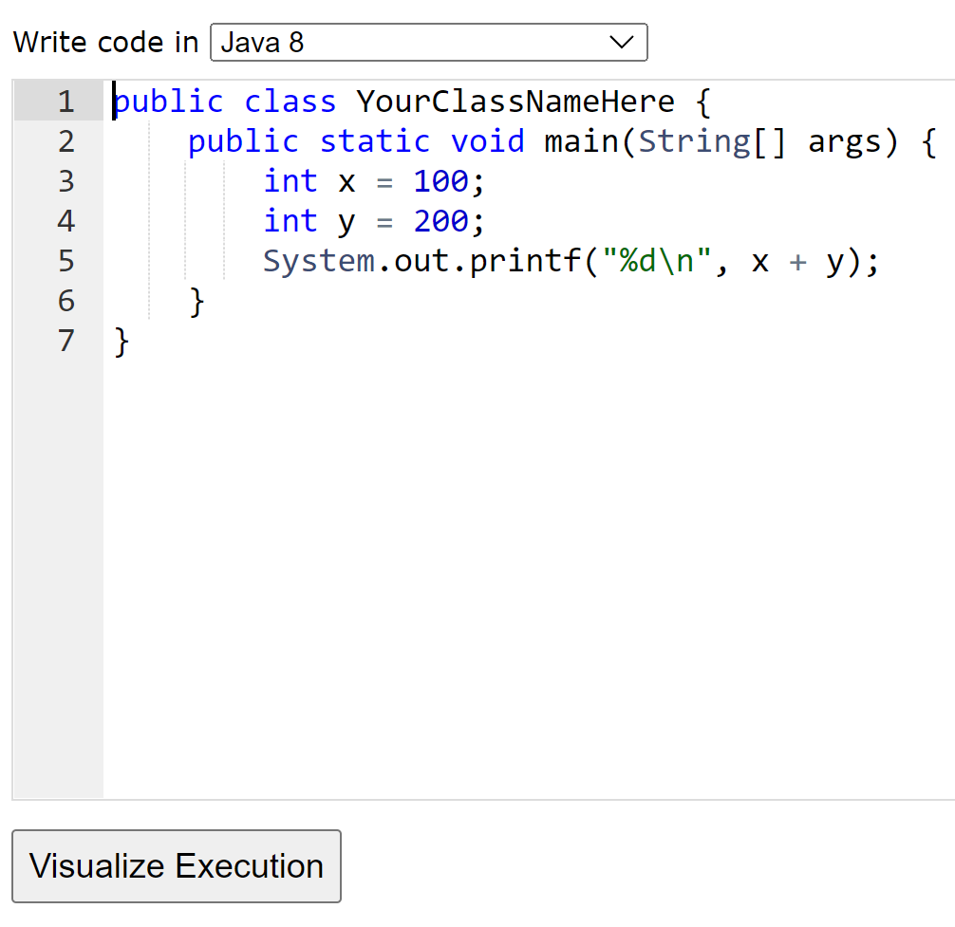
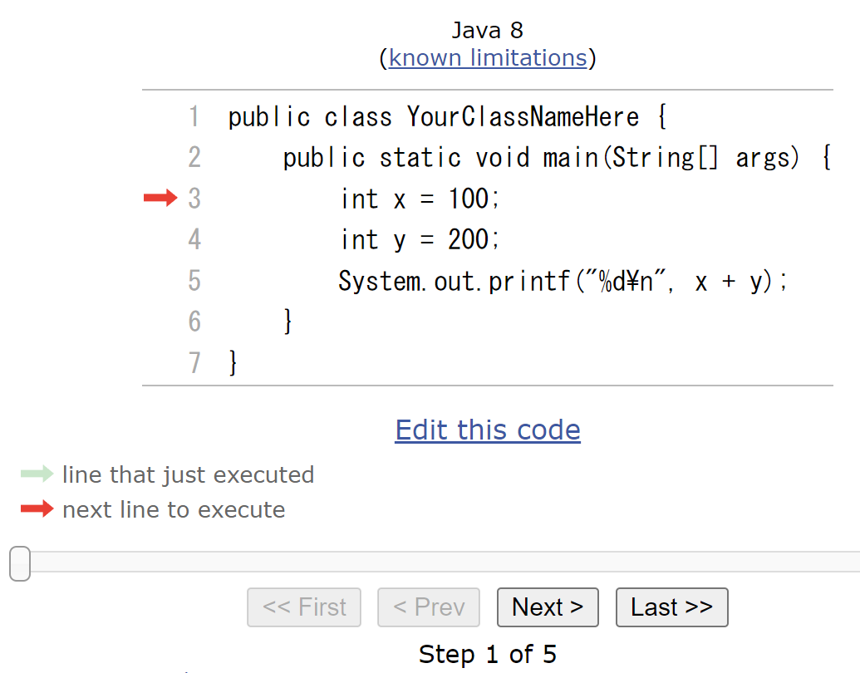
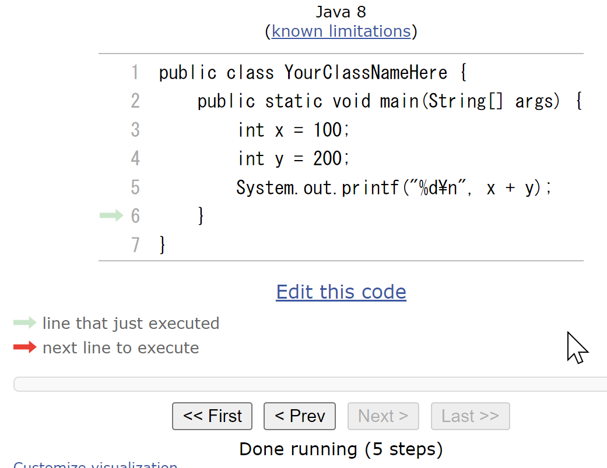
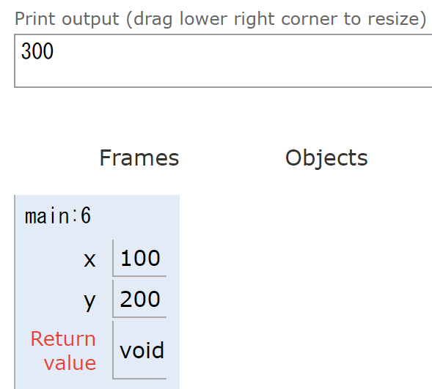
Java Tutor でのプログラム実行手順
(1)「Visualize Execution」をクリックして実行画面に切り替える
(2)「Last」をクリック．
(4)「Edit this code」をクリックして編集画面に戻る
(3) 実行結果を確認する．

Slide 10
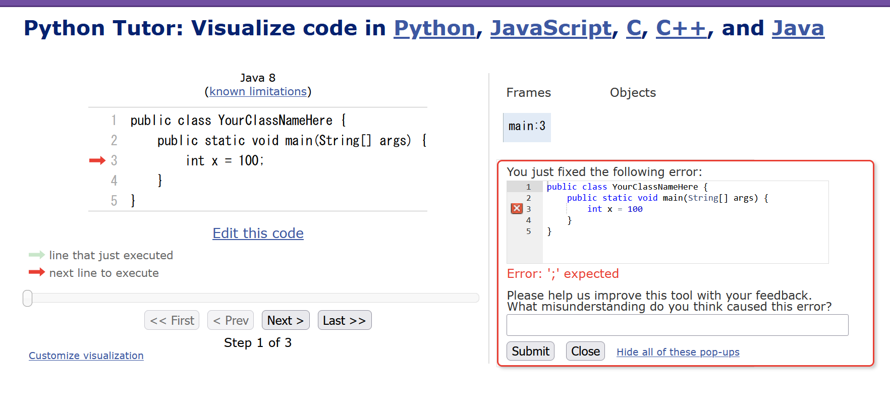
Java Tutor 使用上の注意点①
実行画面で，次のような赤の表示が出ることがある → 無視してよい
過去の文法ミスに関する確認表示
邪魔なときは「Close」

Slide 11
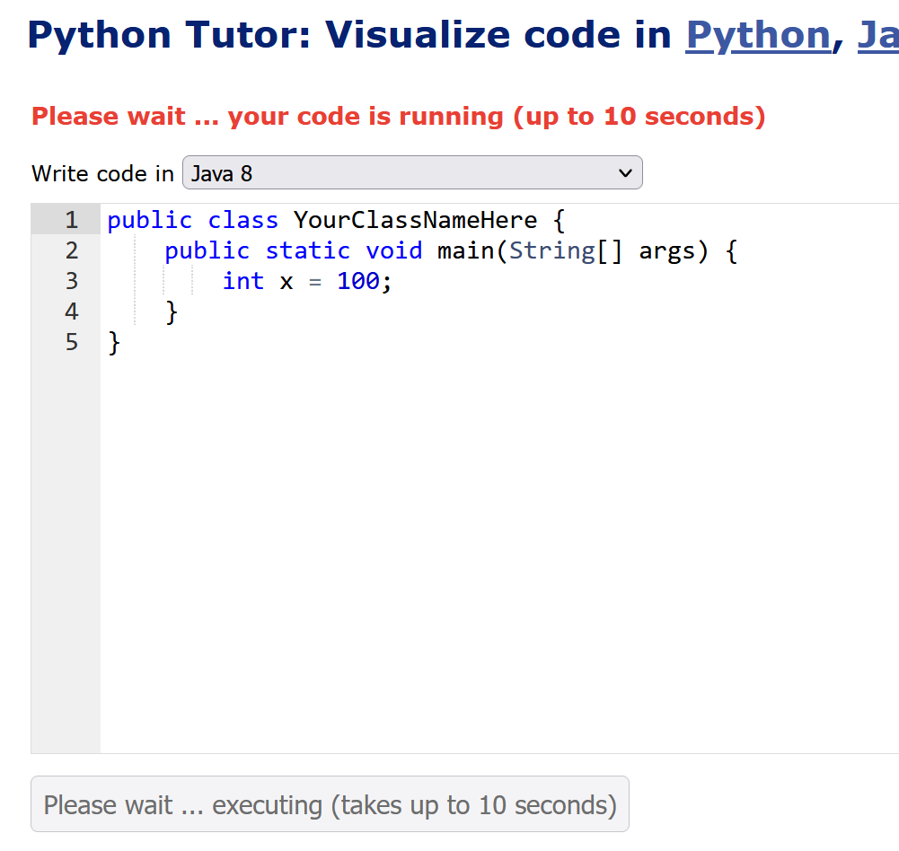
Java Tutor 使用上の注意点②
「please wait ... executing」のとき，１０秒ほど待つ．
→ 混雑しているときは， 「Server Busy・・・」
というメッセージが出ることがある．
混雑している．少し（数秒から数十秒）待つと自
動で表示が変わる（変わらない場合には，操作を
もう一度行ってみる）

Slide 12
9-1. スーパークラス，サブクラス

Slide 13
スーパークラスとサブクラス
正方形は，長方形である
（正方形ではない長方形もある）
長方形： スーパークラス
正方形： サブクラス

Slide 14
長方形と正方形
幅 2，高さ 1，
場所（8, 10）
幅 1，高さ 2，
場所（4, 8）
幅 1，高さ 1，
場所（0, 3）
幅 3，高さ 1，
場所（7, 5）
幅 2，高さ 2，
場所（1, 1）

Slide 15
長方形と正方形
長方形であり，
正方形でもある
幅 2，高さ 1，
場所（8, 10）
幅 1，高さ 2，
場所（4, 8）
幅 1，高さ 1，
場所（0, 3）
幅 3，高さ 1，
場所（7, 5）
長方形であるが，
正方形ではない
幅 2，高さ 2，
場所（1, 1）

Slide 16
スーパークラスとサブクラス
「長方形」の
クラス
「正方形」の
クラス
幅 2，高さ 1，
場所（8, 10）
幅 1，高さ 2，
場所（4, 8）
幅 1，高さ 1，
場所（0, 3）
幅 3，高さ 1，
場所（7, 5）
「正方形」ではない
長方形もある
幅 2，高さ 2，
場所（1, 1）
「正方形」はすべて長方形である

Slide 17
スーパークラス，サブクラス
サブクラスのオブジェクトは，すべてスーパークラスに属する
クラス X （スーパークラス）
クラス Y （サブクラス）

Slide 18
スーパークラス，サブクラスの例
例①
くだもの りんご
スーパークラス サブクラス
例②
住民 世帯主
スーパークラス サブクラス
例③
図形 円
スーパークラス サブクラス

Slide 19
9-2. スーパークラス，サブクラスの Java プログラム，継承

Slide 20
Java でのクラス定義
class Y extends X : クラス Y のスーパークラスはX であることを指定
super : スーパークラスのコンストラクタの呼び出し
class X {
・・・
public X(・・・) {
・・・
}
・・・
}
class Y extends X {
・・・
public Y(・・・) {
super(・・・)
・・・
}
・・・
}
クラス定義
クラス定義
Y のスーパークラスが
X である場合

Slide 21
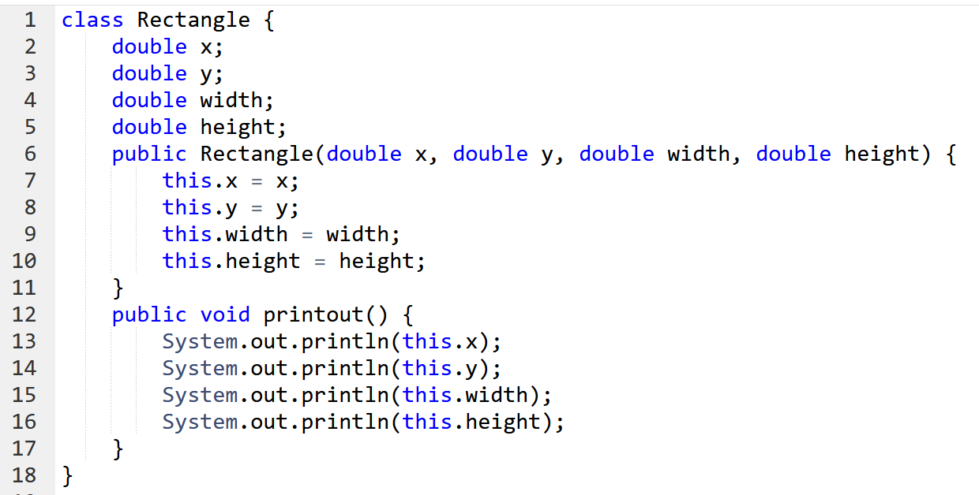
「長方形」のクラス定義の例
クラス名: Rectangle
4つの属性
メソッド: Rectangle
メソッド: printout
このクラス定義を使用した，オブジェクトの生成
a 4 8 1 2
b 8 10 2 1
Rectangle a = new Rectangle(4, 8, 1, 2);
Rectangle b = new Rectangle(8, 10, 2, 1);
x y width height
Javaプログラム

Slide 22
継承
継承：スーパークラスの属性とメソッドをサブクラスが受け継ぐ
但し，コンストラクタは受け継がない
（コンストラクタは必ず定義する必要がある）
長方形 (Rectangle) 正方形 (Square)
属性とメソッド 継承 属性 とメソッド
x x
y y
width width
height height
printout printout
スーパークラス サブクラス

Slide 23
「正方形」のクラス定義の例
クラス名: Square
スーパークラス: Rectangle
メソッド: Square
このクラス定義を使用した，オブジェクトの生成
c 0 3 1 1
d 1 1 2 2
Square c = new Square(0, 3, 1);
Square d = new Square(1, 1, 2);
x y width height
Javaプログラム

Slide 24
キーワード
extends スーパークラスの指定
super スーパークラスのコンストラクタの
呼び出し

Slide 25
演習
資料：26 ～ 28
【トピックス】
スーパークラス
サブクラス
extends
super

Slide 26
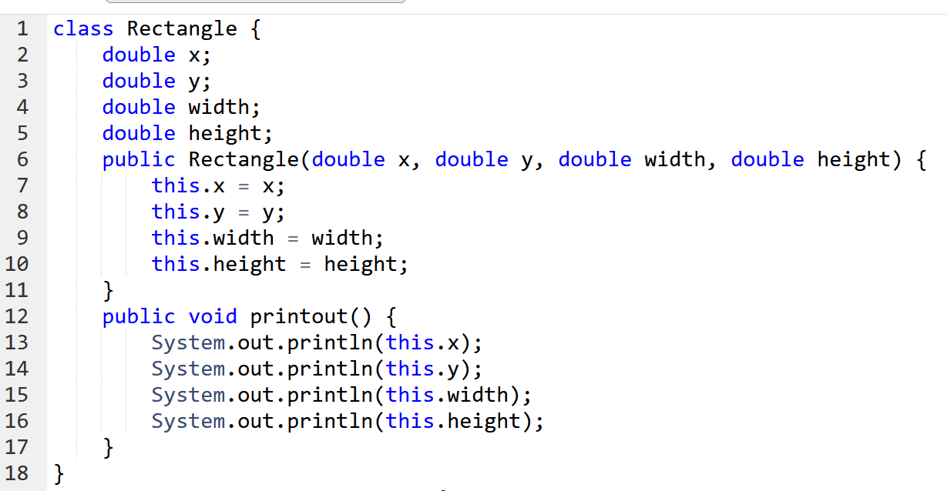
① Java Tutor のエディタで次のプログラムを入れる

Slide 27
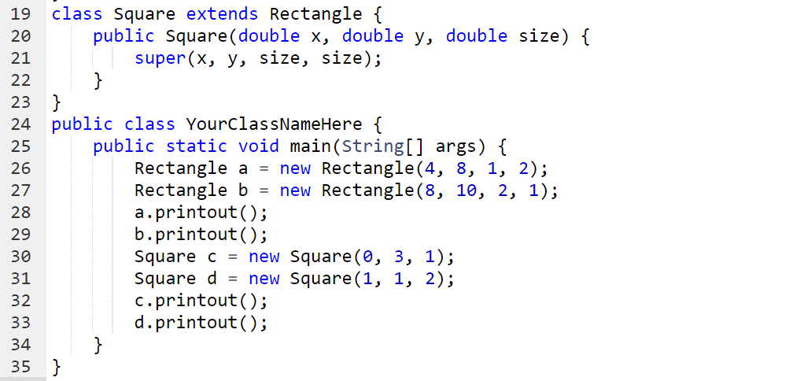
② 引き続き，次のプログラムを入れる

Slide 28
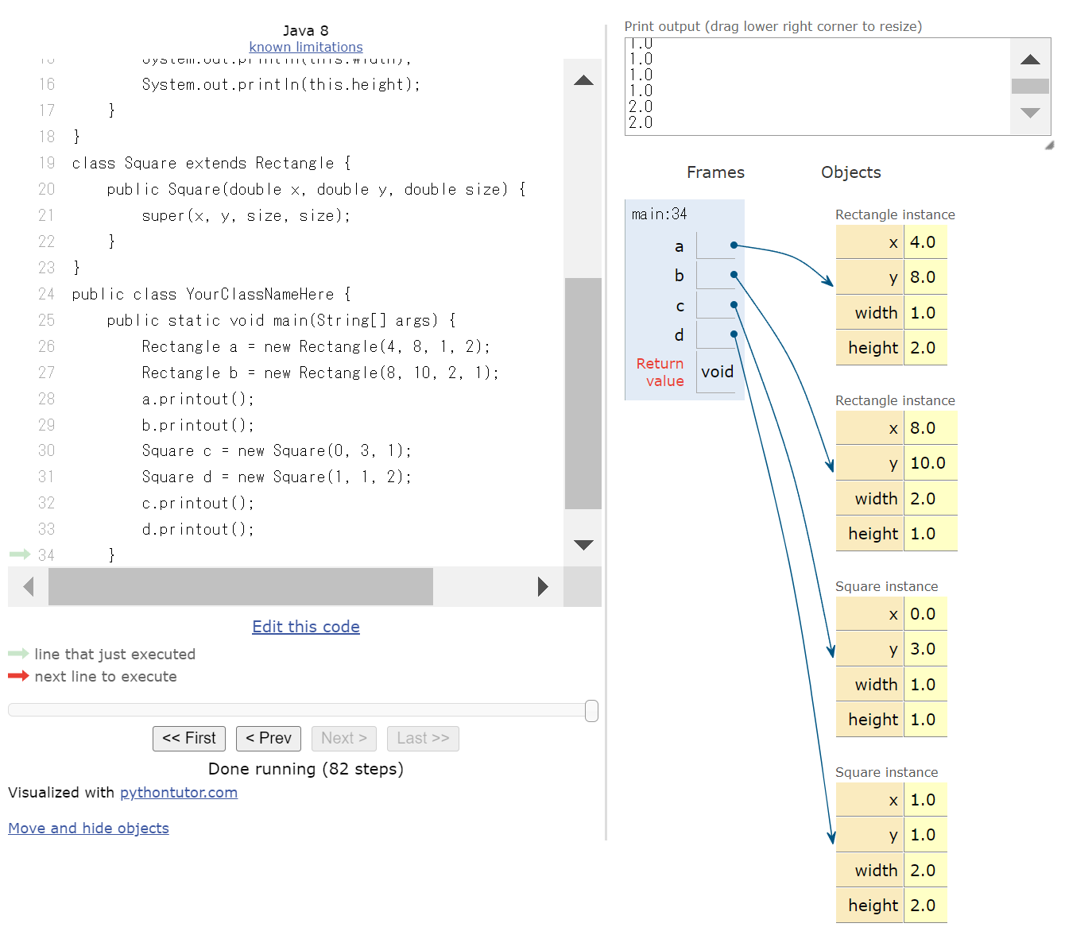
③ 実行し，結果を確認する
（あとで使うので、プログラムを消さないこと）
４つのオブジェクト
a, b, c, d が生成される
「Visual Execution」をクリック．そして「Last」をクリック．結果を確認． 「Edit this code」をクリックすると，エディタの画面に戻る

Slide 29
9-3. メソッドのオーバーライド

Slide 30
メソッドのオーバーライド
コンストラクタ以外のメソッドは，受け継がずにオーバーライドできる
オーバーライドは，別の定義を行うこと
長方形 (Rectangle) 正方形 (Square)
属性とメソッド 継承 属性 とメソッド
x x
y y
width width
height height
printout printout ← オーバーライド
スーパークラス サブクラス

Slide 31
「正方形」のクラス定義の例
クラス名: Square
スーパークラス: Rectangle
メソッド: Square
メソッド: printout
メソッド printout のオーバーライド
スーパークラスのメソッド printout とは別の定義を行う。

Slide 32
演習
資料：33 ～ 34
【トピックス】
メソッドのオーバーライド

Slide 33
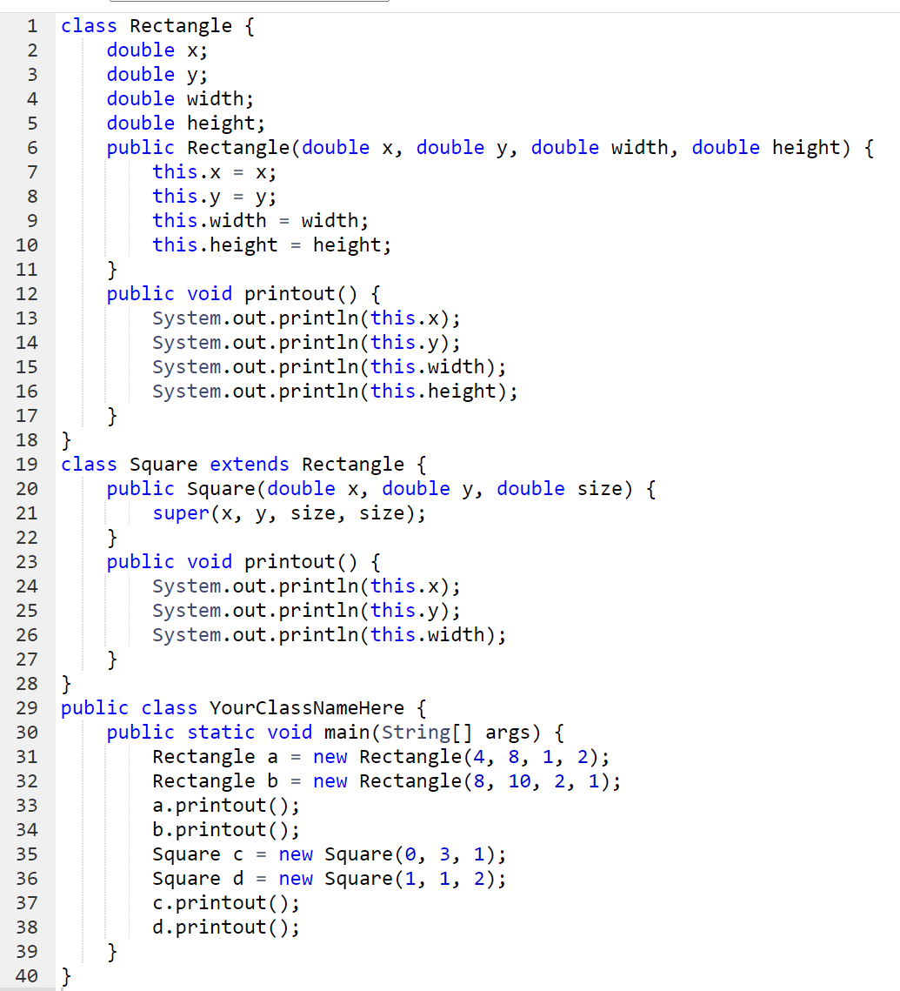
① Java Tutor のエディタで次のプログラムを加える

Slide 34
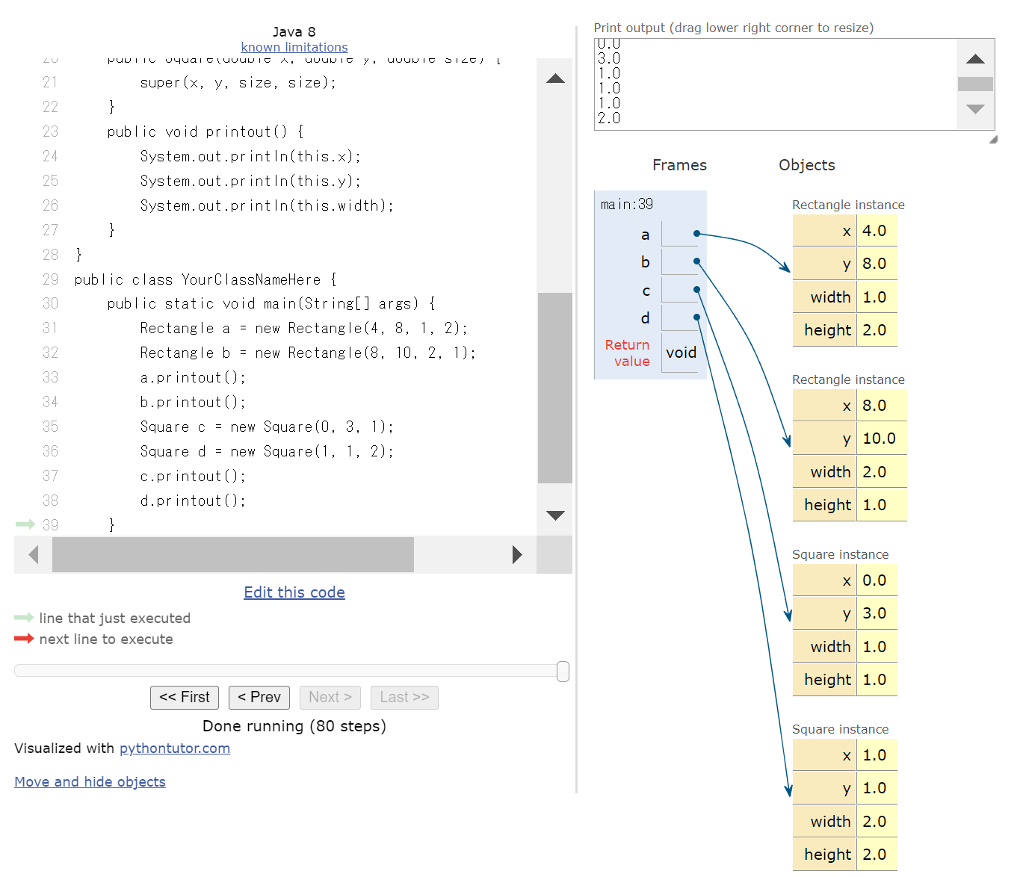
② 実行し，結果を確認する
（あとで使うので、プログラムを消さないこと）
表示が変わる
４つのオブジェクト
a, b, c, d が生成される
「Visual Execution」をクリック．そして「Last」をクリック．結果を確認． 「Edit this code」をクリックすると，エディタの画面に戻る

Slide 35
9-4. サブクラスでの属性の追加

Slide 36
サブクラスでの属性，メソッドの追加
サブクラスで，スーパークラスにない属性やメソッドを追加できる
長方形 (Rectangle) 色付きの長方形 (ColorRectangle)
属性とメソッド 継承 属性 とメソッド
x x
y y
width width
height height
printout printout
スーパークラス color サブクラスで追加された属性
サブクラス

Slide 37
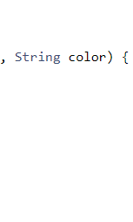
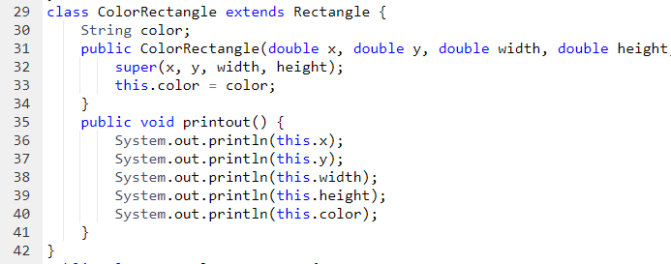
「色付きの長方形」のクラス定義の例
クラス名: ColorRectangle
スーパークラス: Rectangle
メソッド: Square
メソッド: printout
サブクラスで，属性 color を追加

Slide 38
演習
資料：39 ～ 41
【トピックス】
サブクラスでの属性の追加

Slide 39
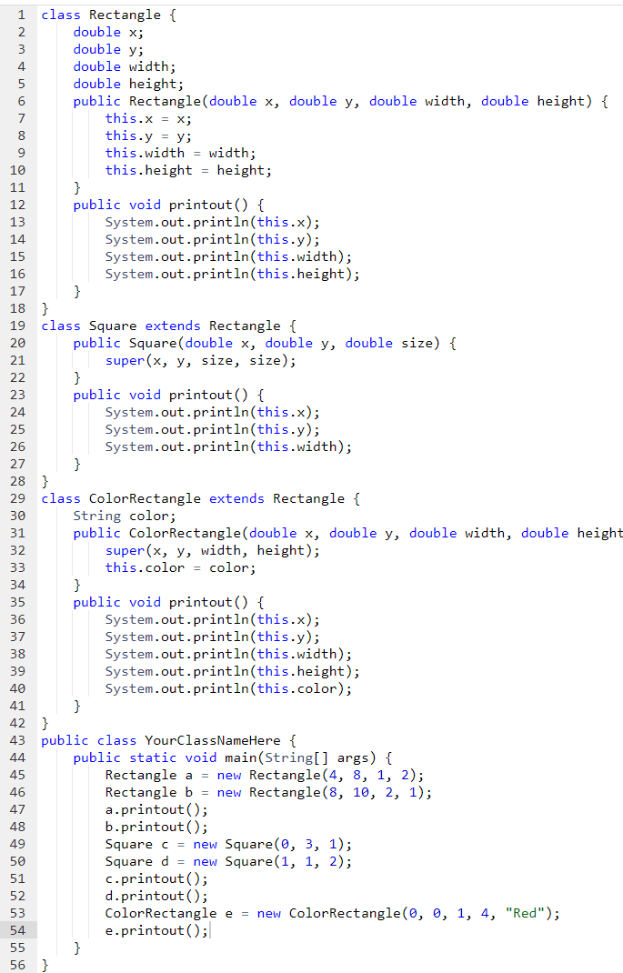
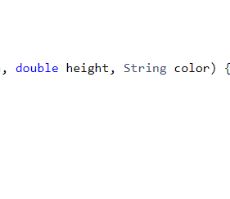
① Java Tutor のエディタで次のプログラムを加える

Slide 40
② 引き続き，次のプログラムを加える

Slide 41
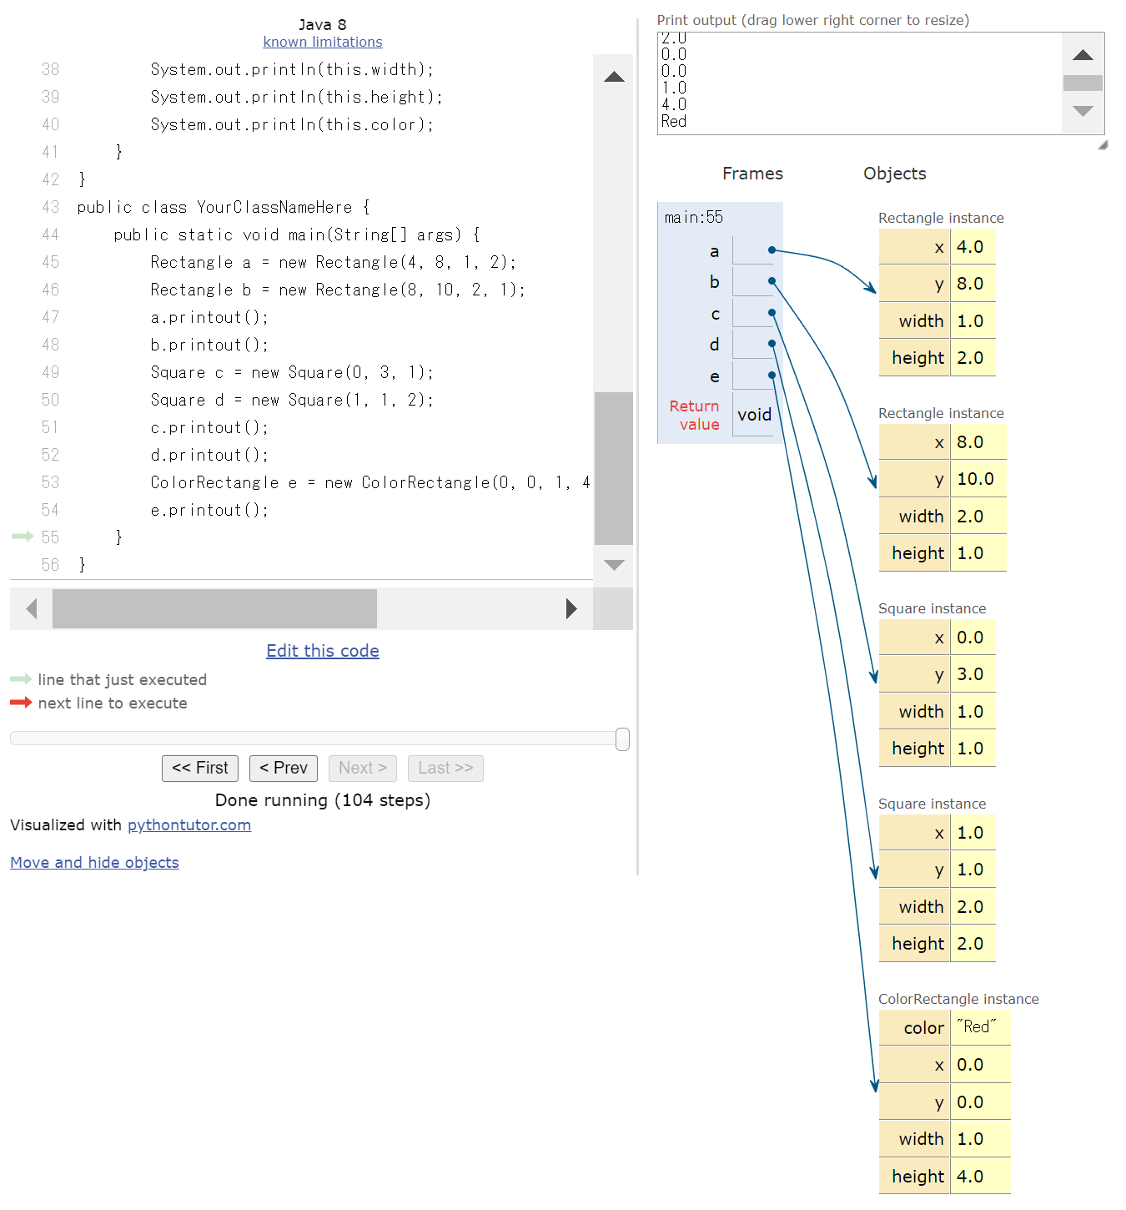
③ 実行し，結果を確認する
5つのオブジェクト
a, b, c, d, e が生成される
「Visual Execution」をクリック．そして「Last」をクリック．結果を確認． 「Edit this code」をクリックすると，エディタの画面に戻る

Slide 42
全体まとめ
サブクラスのオブジェクトは，すべてスーパークラスに属する
継承：スーパークラスの属性とメソッドをサブクラスが受け継ぐ
但し，コンストラクタは受け継がない
コンストラクタ以外のメソッドは，オーバーライドできる
サブクラスで，スーパークラスにない属性やメソッドを追加できる

Slide 43
関連ページ
Java プログラミング入門
GDB online を使用
https://www.kkaneko.jp/pro/ji/index.html
Java の基本
Java Tutor, GDB online を使用
https://www.kkaneko.jp/pro/pi/index.html
Java プログラム例
https://www.kkaneko.jp/pro/java/index.html

Slide 44
ソースコード (9-2)
class Rectangle {
double x;
double y;
double width;
double height;
public Rectangle(double x, double y, double width, double height) {
this.x = x;
this.y = y;
this.width = width;
this.height = height;
}
public void printout() {
System.out.println(this.x);
System.out.println(this.y);
System.out.println(this.width);
System.out.println(this.height);
}
}
class Square extends Rectangle {
public Square(double x, double y, double size) {
super(x, y, size, size);
}
}
public class YourClassNameHere {
public static void main(String[] args) {
Rectangle a = new Rectangle(4, 8, 1, 2);
Rectangle b = new Rectangle(8, 10, 2, 1);
a.printout();
b.printout();
Square c = new Square(0, 3, 1);
Square d = new Square(1, 1, 2);
c.printout();
d.printout();
}
}

Slide 45
ソースコード (9-3)
class Rectangle {
double x;
double y;
double width;
double height;
public Rectangle(double x, double y, double width, double height) {
this.x = x;
this.y = y;
this.width = width;
this.height = height;
}
public void printout() {
System.out.println(this.x);
System.out.println(this.y);
System.out.println(this.width);
System.out.println(this.height);
}
}
class Square extends Rectangle {
public Square(double x, double y, double size) {
super(x, y, size, size);
}
public void printout() {
System.out.println(this.x);
System.out.println(this.y);
System.out.println(this.width);
}
}
public class YourClassNameHere {
public static void main(String[] args) {
Rectangle a = new Rectangle(4, 8, 1, 2);
Rectangle b = new Rectangle(8, 10, 2, 1);
a.printout();
b.printout();
Square c = new Square(0, 3, 1);
Square d = new Square(1, 1, 2);
c.printout();
d.printout();
}
}

Slide 46
ソースコード (9-4)
class Rectangle {
double x;
double y;
double width;
double height;
public Rectangle(double x, double y, double width, double height) {
this.x = x;
this.y = y;
this.width = width;
this.height = height;
}
public void printout() {
System.out.println(this.x);
System.out.println(this.y);
System.out.println(this.width);
System.out.println(this.height);
}
}
class Square extends Rectangle {
public Square(double x, double y, double size) {
super(x, y, size, size);
}
public void printout() {
System.out.println(this.x);
System.out.println(this.y);
System.out.println(this.width);
}
}
class ColorRectangle extends Rectangle {
String color;
public ColorRectangle(double x, double y, double width, double height, String color) {
super(x, y, width, height);
this.color = color;
}
public void printout() {
System.out.println(this.x);
System.out.println(this.y);
System.out.println(this.width);
System.out.println(this.height);
System.out.println(this.color);
}
}
public class YourClassNameHere {
public static void main(String[] args) {
Rectangle a = new Rectangle(4, 8, 1, 2);
Rectangle b = new Rectangle(8, 10, 2, 1);
a.printout();
b.printout();
Square c = new Square(0, 3, 1);
Square d = new Square(1, 1, 2);
c.printout();
d.printout();
ColorRectangle e = new ColorRectangle(0, 0, 1, 4, "Red");
e.printout();
}
}

